Slide 1
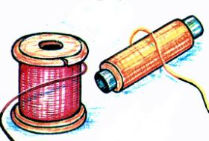
Девиз урока
Не можешь- сумей,
Не знаешь – узнай,
Не бойся тропы отвесной,
Пробуй, ищи, сверкай, достигай,
Чтоб жизнь твоя стала интересней!

Slide 2
кроссворд
 |  |  | 3
 |  |  | п
 |  |  | ы
 |  |  | л
 |  |  | е |  |  |  |  | 8
 |  |  | е | 4 |  |  |  | у
 | 1 | 2 | м | ш |  |  |  | с
 | и | у | к | ё | 5 |  |  | а
 | г | т | о | л | с | 6 | 7 | д
 | л | о | с | к | у | т | о | к
 | а | л | т |  | ш | к | к | а
 |  | щ | ь |  | к | а | р
 |  | е |  |  | а | ч | а
 |  | н |  |  |  | и | с
 |  | и |  |  |  | х | к
 |  | е |  |  |  | а | а

Slide 3
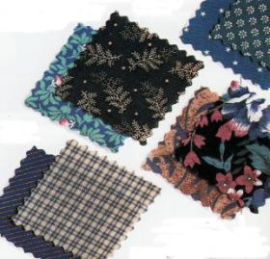
Лоскуток

Slide 4
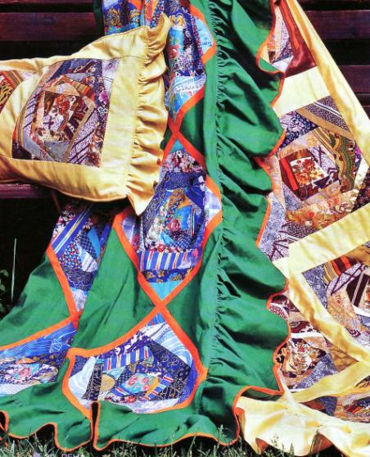
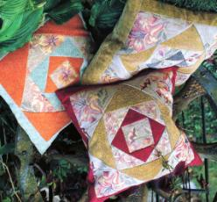
Тема урока
«Пэчворк».
Технология изготовления прихватки из лоскутков.

Slide 5
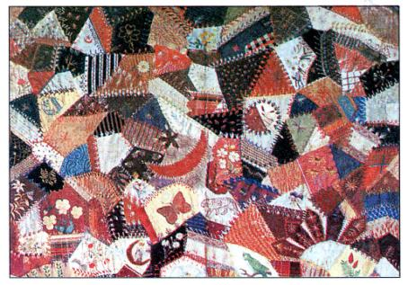
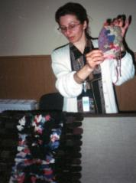
Лоскутное шитье издавна известно многим народам и уходит корнями далеко в древность.
Занавес на дверь 1887 года
Музейные экспонаты

Slide 6
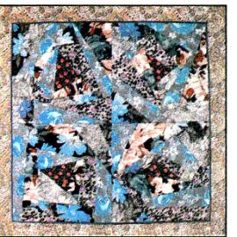
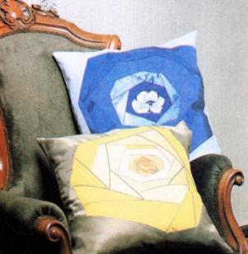
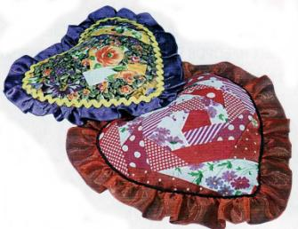
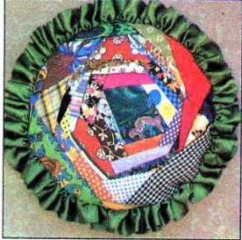
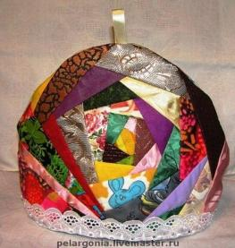
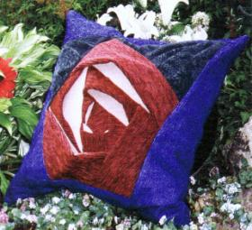
Изделия из разноцветных маленьких лоскутков напоминают мозаичные картинки

Slide 7
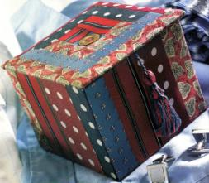
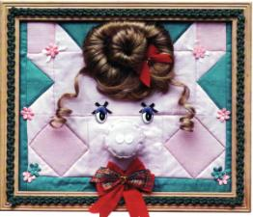
И сегодня из разнообразных лоскутков можно создать удивительные вещи, настоящие произведения декоративно-прикладного творчества, которые будут нас окружать в повседневной жизни

Slide 8
Ответьте на вопросы
Что способствовало возникновению лоскутного шитья?
В какой среде (городской или крестьянской) лоскутное шитье появилось раньше и почему?

Slide 9
Лоскутное шитье
древний вид декоративно-прикладного творчества

Slide 10
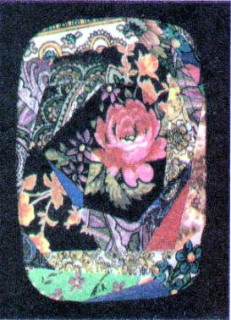
Наиболее распространенные приемы работы с лоскутками:
пэчворк,
квилт,
текстильный коллаж

Slide 11
Пэчворк
в переводе на русский язык означает «лоскутная работа» (от англ. patch – заплатка (кусочек ткани) и work - работа), и в его истоках лежит штопка, лоскуты для которой брали из старой одежды.

Slide 12
Цветовой круг
Гармоничное сочетание цветов

Slide 13
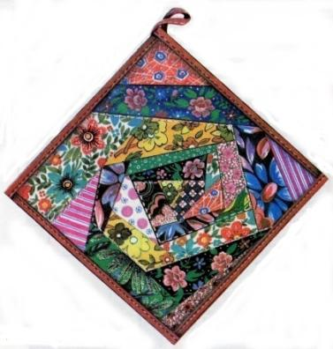
Техника лоскутного шитья включает в себя несколько её видов
шитьё из квадратиков;
шитьё из полосок;
шитьё из треугольников.

Slide 14
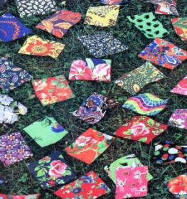
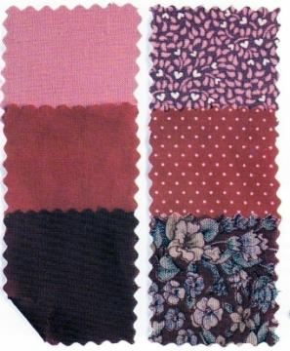
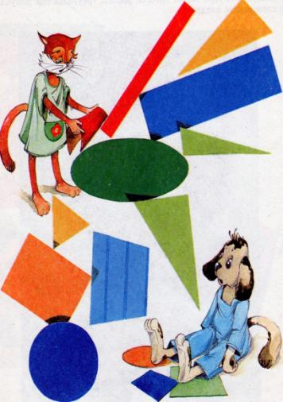
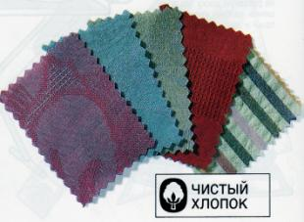

Slide 15
Физминутка
Все на весёлую зарядку!

Slide 16
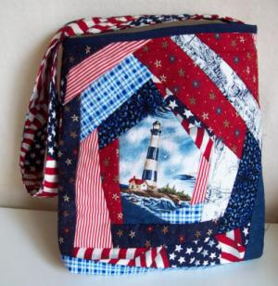
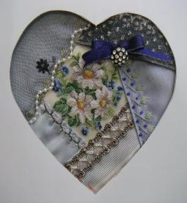
Практическая работа

Slide 17
Закрепление
1. Какие изделия можно выполнить из лоскутиков?
2. Как называется лоскутная техника, с помощью которой вы сегодня выполняли лицевую часть прихватки?
3. Как можно использовать прихватку ?

Slide 18
Оцените урок

Slide 21
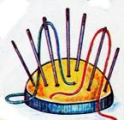
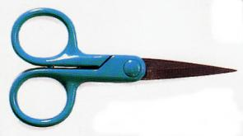
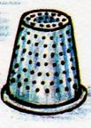
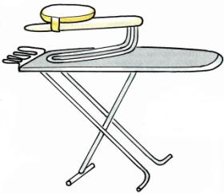
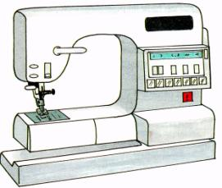
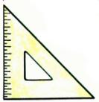
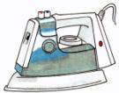
Инструменты, материалы и приспособления для изготовления изделий в лоскутной технике

Slide 22
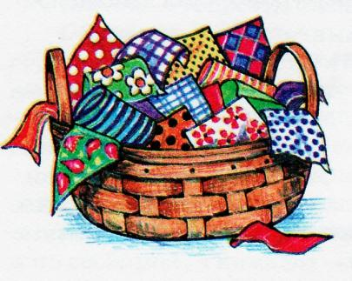
Лоскутные остатки – в дело
Есть в лоскутном шитье замечательная техника, придуманная самыми бережливыми и экономными рукодельницами: из вороха разноцветных обрезков ткани, ничего не выкраивая, можно создать что-то полезное, оригинальное и красивое.

Slide 23
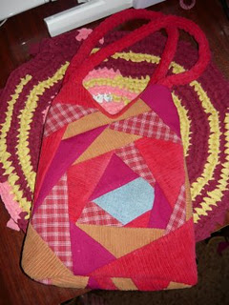
Называют эту технику по разному: «спираль», «карусель», «лабиринт», «крейзи». В переводе с англ. языка «крейзи» - безумный.
Буйная пестрота красок, неожиданные цветовые сочетания и обилии ломаных линий производят впечатление неразберихи.

Slide 24
На самом деле есть свои четкие и строгие правила.
В «спирали» используют обрезки тканей самой разной формы.
Начинают работу от центра и пришивают лоскутик к лоскутику, двигаясь по часовой стрелке.
Центральный лоскутик называют «зрачком» и подбирают для него ткани ярких расцветок.

Slide 25
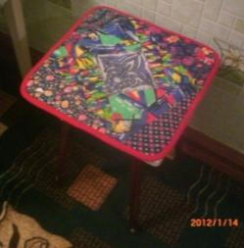
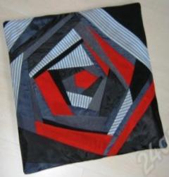
Из одного блока можно сделать небольшое изделие: прихватку, подставку под чайник, табуретницу, наволочку на диванную подушку,

Slide 26
картину, панно

Slide 27
Большие изделия – покрывала, одеяло – собирают из нескольких одинаковых по размеру блоков

Slide 29
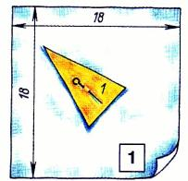
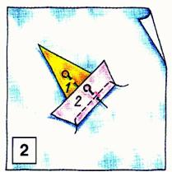
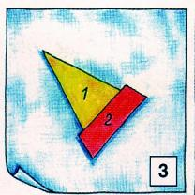
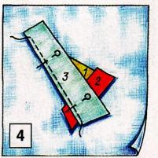
Приемы выполнения лоскутной техники «спираль»
Расположить«зрачок» с рисунком в центре основы, приколоть булавкой.
Второй лоскуток приколоть лицевой стороной вниз к любой из сторон «зрачка», срезы выровнять. Провести карандашом линию, отступив от края 0,5см. Это линия притачивания. Приметать лоскуток, притачать на швейной машине.
Удалить сметочную строчку, отвернуть второй лоскуток в сторону и заутюжить.
Третий лоскуток приколоть лицевой стороной вниз ко второму и к следующей стороне «зрачка», продолжая двигаться по часовой стрелке. Приметать и притачать.

Slide 30
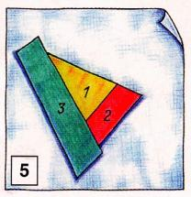
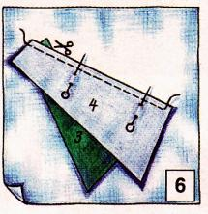
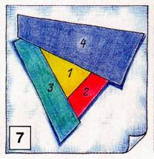
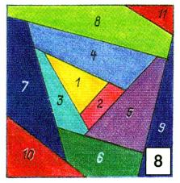
Отвернуть третий лоскуток и заутюжить.
Каждый следующий лоскуток должен полностью перекрывать срезы лоскутиков, к которым его притачивают.
Отвернуть четвертый лоскуток и заутюжить. Вокруг «зрачка» образовался первый ряд лоскутиков.
Следующий лоскуток – начало второго ряда – притачать сразу к трем лоскутикам и т.д., двигаясь по часовой стрелке. Заполнив лоскутиками всю основу, срезать лишнюю ткань по краям квадрата.

Slide 31
Правила техники безопасности
Иголки и булавки вкалывать только в игольницу.
Ножницы класть с сомкнутыми лезвиями от себя.
Передавать ножницы с сомкнутыми лезвиями кольцами вперед.
За машиной сидеть прямо, слегка наклонив голову вперед.
Во время работы за машиной ножницы должны находиться в подставке.
Перед началом шитья на швейной машине в изделии не должно находиться булавок и игл.
Необходимо следить за правильным положением рук.
Утюг включать и выключать сухими руками, берясь за корпус вилки.
Необходимо следить за тем, чтобы подошва утюга не касалась шнура.
По окончании влажно-тепловой обработки утюг выключить.

Slide 32
Закрепление
Какие изделия можно выполнить из лоскутиков?
Какие инструменты, материалы и приспособления необходимы для выполнения работ из лоскутков?
Какой ткани отдается предпочтение в лоскутной технике и почему?
Как называется лоскутная техника, с помощью которой вы сегодня выполняли лицевую часть прихватки?
Как можно использовать прихватку?

